Slide 1

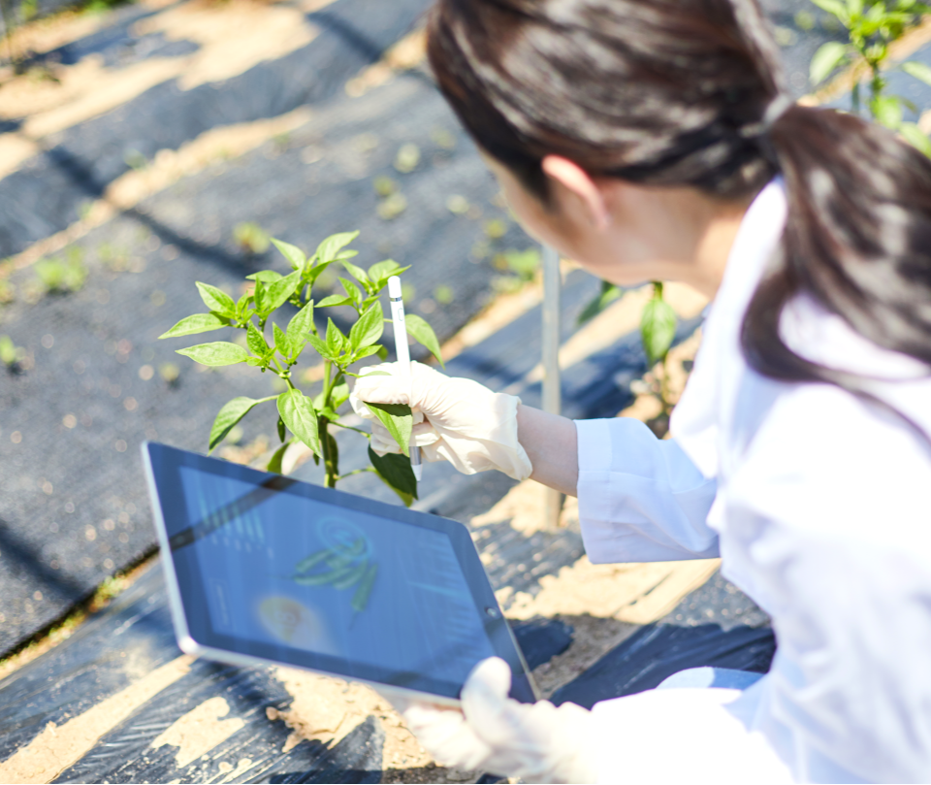
날씨 요인에 따른 농산물 가격 예측
2조
최현묵 , 임병남
* 페이지 내 인물 사진은 샘플이미지 입니다.

Slide 2


TABLE OF CONTENTS
1. 프로젝트 개요
2. 데이터 수집 및 전처리
4. 모델 적용
3. 탐색적 분석 (EDA)
5. 자체 평가 의견
* 페이지 내 인물 사진은 샘플이미지 입니다.

Slide 3

프로젝트 개요
프로젝트 주제 선정 배경 및 기대효과
1 . 농산물 가격 변화에 따른 문제 발생
소비자 부담 증가 : 가격 급등으로 인해 소비자의 경제적인 부담감이 커집니다
농가의 수익성 불안정 : 가격 급락은 농가 수익성을 악화시키며, 농업의 지속 가능성을 위협합니다
국가 경제에 영향 : 농산물 수출입 및 국내 소비 경제의 균형을 해칠 수 있습니다.
2. 농산물 가격 예측 모델의 기대 효과
소비자 보호 : 가격 변동성을 예측하여 소비자들이 더 나은 구매 계획을 세울 수 있도록 도움
농업인 지원 : 농산물 생산 및 판매 전략을 세울때 도움
정책적 활용 : 정부가 농산물 수급 조절 정책을 수립하거나 긴급 구호 계획을 세울 수 있도록 도움

Slide 4
프로젝트 개요
공공데이터 출처
농넷 ( 농산물유통 종합정보시스템 )
데이터 내용: 농산물 거래량, 가격, 품종, 생산지, 수입 데이터 등
농사로
데이터 내용: 농산물 재배방식 정보
기상청
데이터 내용: 농업 기상 데이터(강수량, 온도, 풍속 등)

Slide 5
프로젝트 개요
일정 계획
프로젝트 기획 ( 2024.11.20 ~ 2024.11.20 )
비즈니스 목표 설정
데이터 소스 조사
분석 환경 구축 ( 2024.11.21 ~ 2024.11.21 )
데이터 수집 환경
협업 환경
데이터 수집 및 가공 ( 2024.11.21 ~ 2024.11.25 )
데이터 수집
기초 전처리 및 저장
탐색적 데이터 분석 및 전처리 ( 2024.11.26 ~ 2024.11.29 )
기초 통계량 분석 및 분석 시각화
데이터 전처리
예측 모델링 ( 2024.11.29 ~ 2024.12.03 )
예측 모델 개발 및 모델 적용
발표 및 시연 준비 ( 2024.12.03 ~2024.12.04)

Slide 6
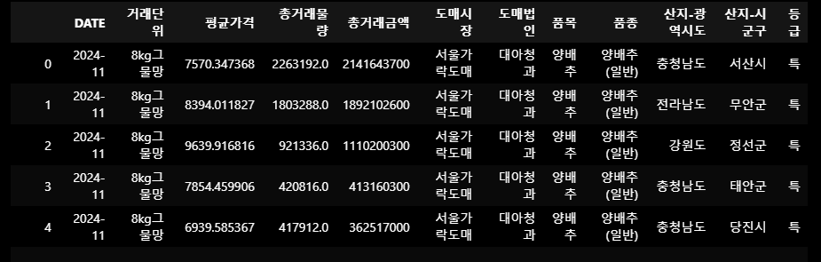
데이터 수집 및 전처리
수집 데이터
양배추 데이터
Notes:
양배추 데이터는 2020년도 1월부터 2024년도 11월까지의 월별 양배추 데이터를 수집하였으며 중요 피쳐로는 평균가격, 총거래물량, 도매시장, 산지-광역시도가 있습니다

Slide 7
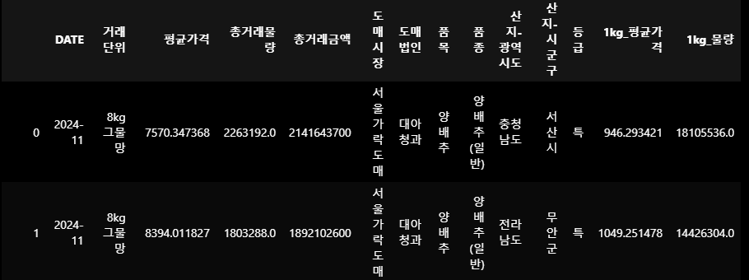
데이터 수집 및 전처리
양배추 데이터 전처리
거래단위가 제각각이라 평균가격을 예측하기 위해 1kg 단위로
총거래물량과 평균가격을 변환
거래단위에 kg 앞에 있는 숫자 추출하여 평균가격과 총거래물량을 1kg단위로 변환

Slide 8
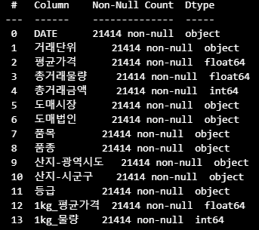
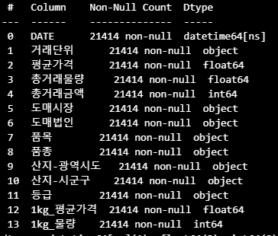
데이터 수집 및 전처리
양배추 데이터 전처리
양배추의 피처들 확인해서 전처리해야 할 것들 처리
피처들의 타입 확인
DATE 피처 -> datetime 타입으로 변경

Slide 9
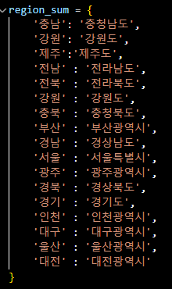
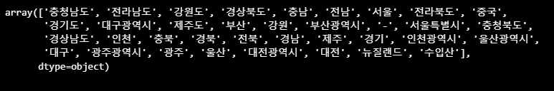
데이터 수집 및 전처리
양배추 데이터 전처리
산지-광역시도 전처리
피처 확인하면 똑같은 지역이지만 명칭이 다른 지역들이 있기에 기준 디렉토리 만들어서 통일 시켜주었다
또한 우리나라가아닌 뉴질랜드, 수입산과 같은 데이터는 제거

Slide 10
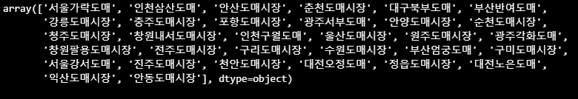
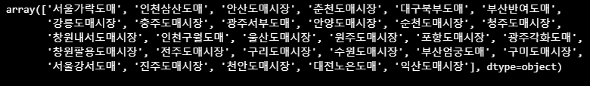
데이터 수집 및 전처리
양배추 데이터 전처리
도매시장 전처리
도매시장이 피처로 들어가기 때문에 수집한 기간중에 데이터가 부족한 도매시장은 제거해주는 처리 진행
기준은 연도별 최소 6개월 이상의 데이터를 가지고 있는 도매시장
32개 도매시장 -> 29개 도매시장

Slide 11
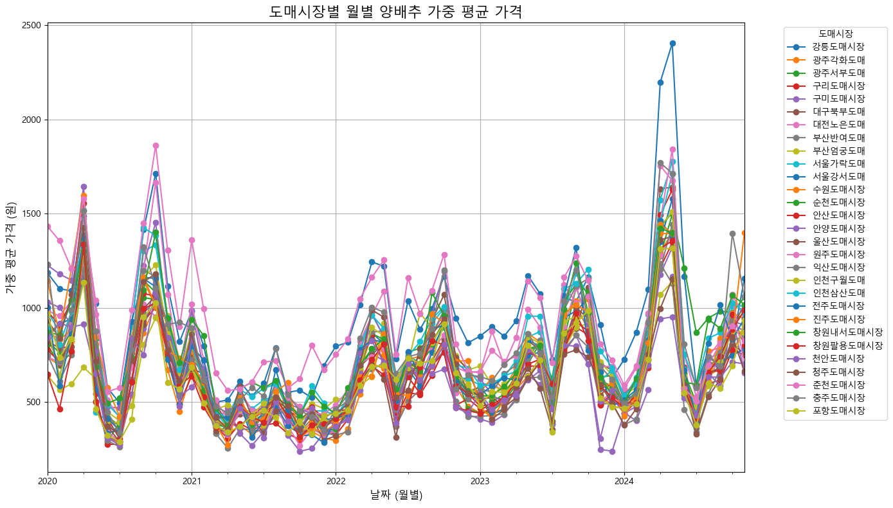
데이터 수집 및 전처리
양배추 데이터 전처리
도매시장별 가격 시각화
가격변화의 추세를 보기 위해 시각화하여 확인
물량을 기준으로 가중치를 주어 평균가격을 계산
특정 월마다 가격차이가 나고 도매시장별로도 가격차이가 있는 것을 확인

Slide 12
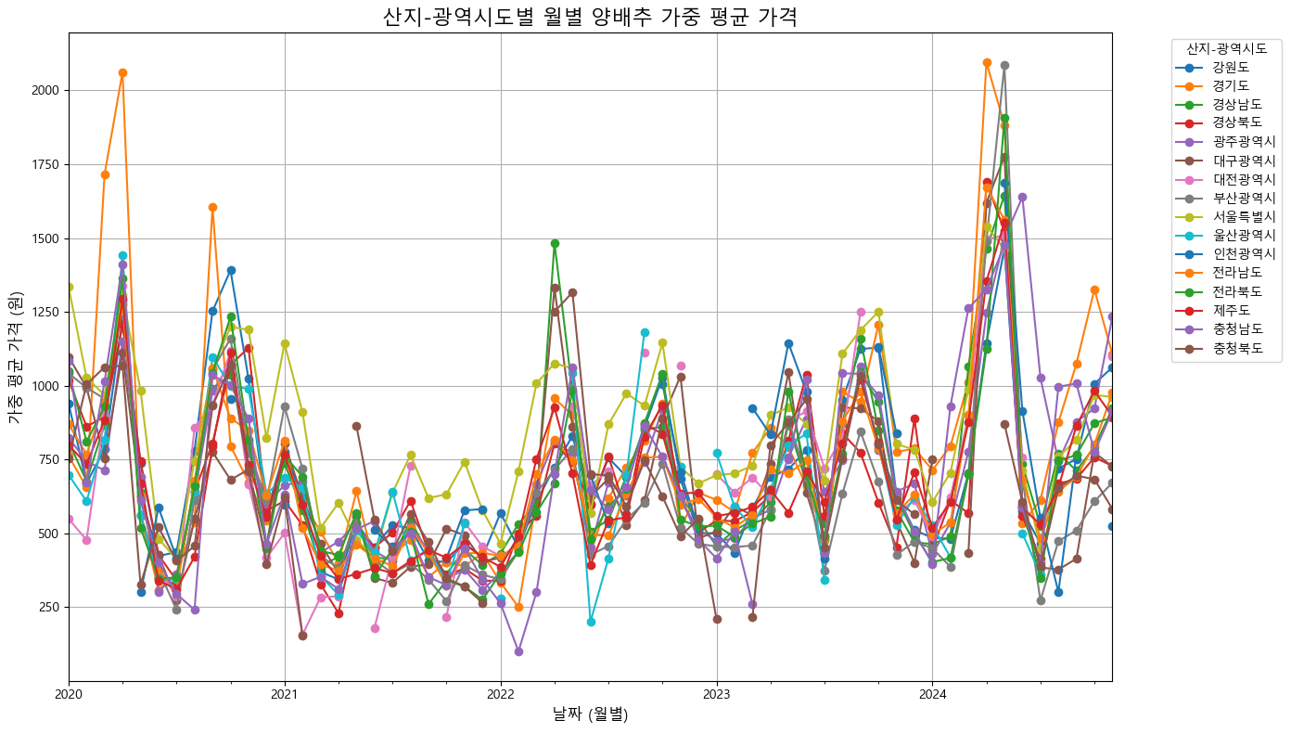
데이터 수집 및 전처리
양배추 데이터 전처리
산지-광역시도별 가격 시각화
방식은 도매시장과 똑같은 방식으로 진행
전체적인 추세는 비슷하게 보이는 것으로 확인

Slide 13
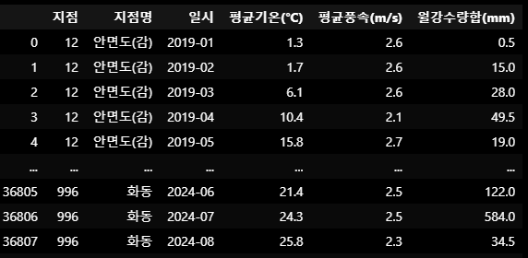
데이터 수집 및 전처리
기후 데이터 전처리
기후 데이터 확인
양배추의 DATE, 산지-광역시도에 맞춰 기후데이터를 병합
지점명을 광역시도로 바꾸는 작업 진행

Slide 14
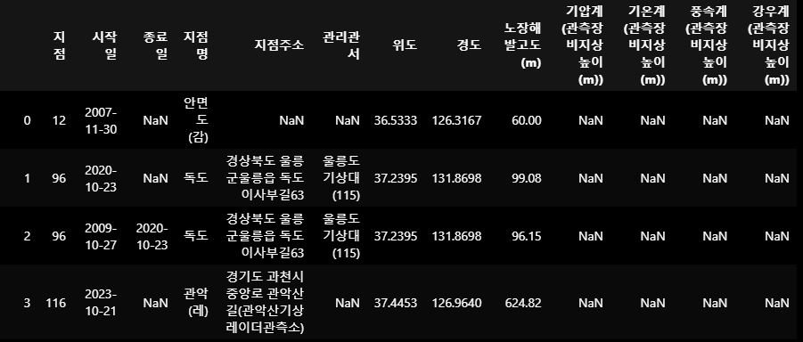
데이터 수집 및 전처리
기후 데이터 전처리
기후 관측지 정보데이터를 수집하여 지점주소에 첫번째 단어를 가져와서
광역시도 컬럼으로 저장
기후데이터와 관측지 정보데이터에서 지점이 일치하면 기후데이터의 광역시도 컬럼이 추가되게 진행

Slide 15
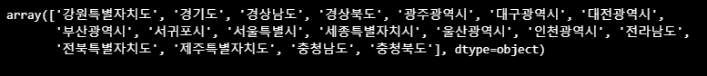
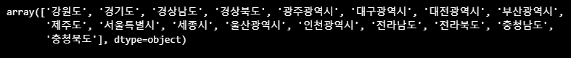
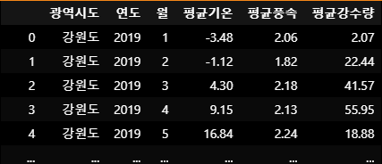
데이터 수집 및 전처리
기후 데이터 전처리
기후 데이터의 추가한 광역시도 컬럼 확인
이름이 다른 광역시도 양배추 데이터 산지-광역시도 전처리처럼 똑같이 진행
최종 기후 데이터 확인
최종 기후 데이터

Slide 16
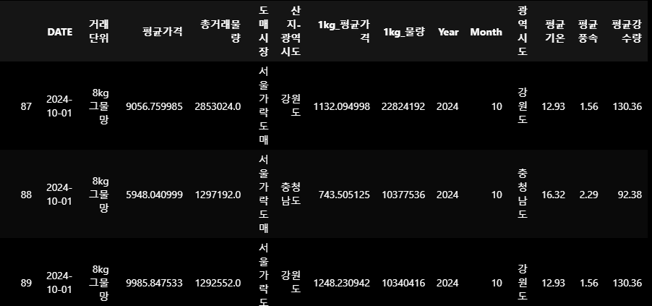
데이터 수집 및 전처리
양배추 + 기후 데이터 전처리
양배추와 기후 데이터 DATE와 광역시도를 기준으로 병합
필요없는(사용하지 않는) 피처 제거 후 최종적인 데이터 확인

Slide 17
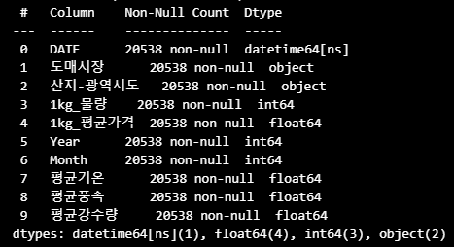
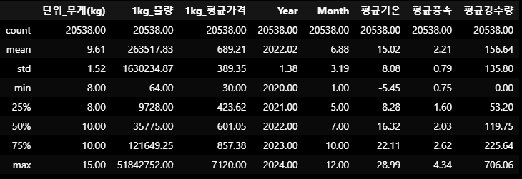
데이터 수집 및 전처리
양배추 + 기후 데이터 전처리
결측치 및 이상치 확인
결측치는 존재하지 않는걸로 확인되고
기술통계로 데이터 확인

Slide 18
데이터 수집 및 전처리
양배추 + 기후 데이터 전처리
결측치 및 이상치 확인
결측치는 존재하지 않는걸로 확인되고
기술통계로 데이터 확인

Slide 19
데이터 수집 및 전처리
양배추 + 기후 데이터 전처리
기술 통계 확인 결과 타겟변수로 설정할 1kg_평균가격의 극단값들이 존재하는 것을 확인
최대값과 최소값을 확인하면 결측치로 판단해도 되는정도의 극단값들이 존재
IQR 방식으로 이상치 제거

Slide 20
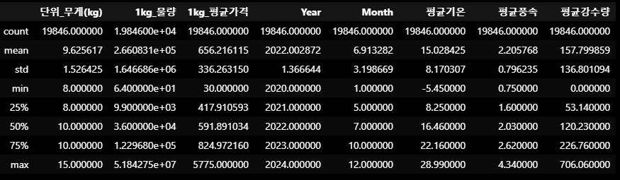
데이터 수집 및 전처리
양배추 + 기후 데이터 전처리
IQR 방식으로 제거하였지만 극단값들이 제거되지 않은것으로 보임
가격의 분포가 너무 커서 제거가 정상적으로 안되는 것으로 판단
최종적으로 신뢰구간으로 극단값 제거하기로 결정
하위 10%, 상위 10% 경계를 계산 후 필터링

Slide 21
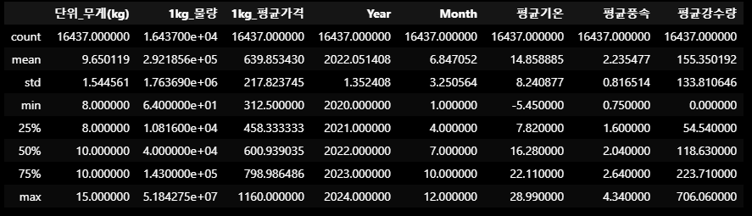
데이터 수집 및 전처리
양배추 + 기후 데이터 전처리
다시 기술통계 확인결과 1kg_평균가격의 극단값들은 많이 줄어든것으로 확인

Slide 22
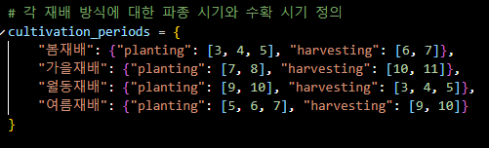
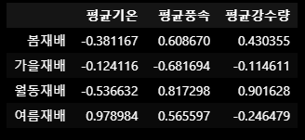
탐색적 분석
( EDA )
탐색적 분석
상관관계 확인
농산물(양배추)의 기후데이터가 고려될 수 있으려면 양배추가 자라는 기간의 기후데이터가 수확기의 물량과 매칭 시켜야함
각 재배 방식에 대한 정의 및 물량과 기후와의 상관관계분석 진행
상관계수

Slide 23
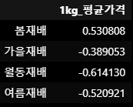
탐색적 분석
( EDA )
탐색적 분석
상관관계 확인
특정 재배유형에서 물량에 따라 가격이 어떻게 변하는지 상관관계분석 진행
재배유형은 아까전과 같이 진행

Slide 24
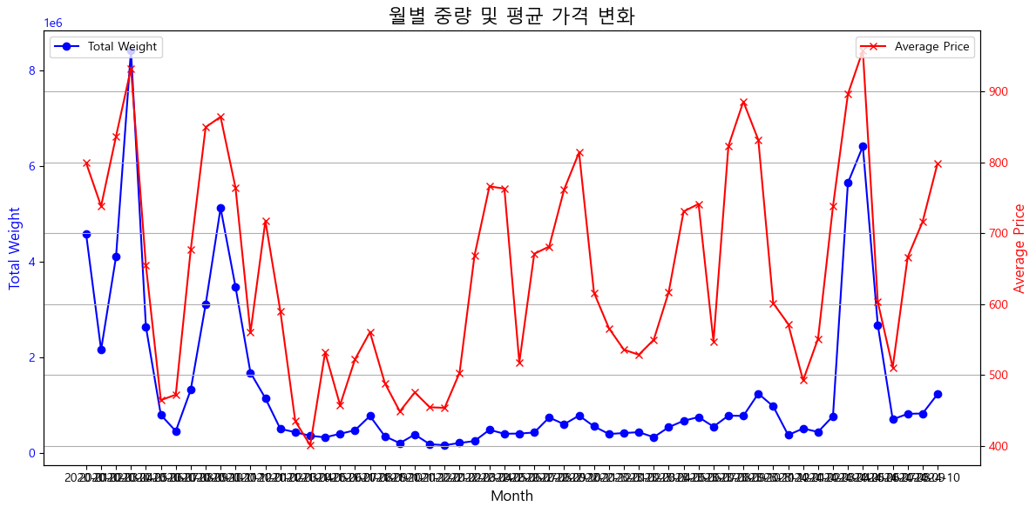
탐색적 분석
( EDA )
탐색적 분석
양배추 수입 데이터 확인 및 피처로 사용할 수 있는지 고려 진행
양배추 중량 데이터 수집 후 월별 중량으로 그룹화 후 시각화 진행
확인결과 양배추 수입은 사후요인으로 보이기에 피처로는 적절하지 않다고 판단
( 일반적으로 물량과 가격은 음의 상관관계를 보이는데 양의 상관관계를 보이는 것으로 보아 가격이 올라갔을 때 물량을 수입해오는 사후 요인으로 판단)

Slide 25
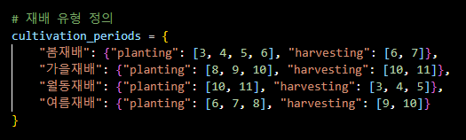
모델 적용
회귀 모델
회귀 모델 적용
데이터가 비선형 데이터이기에 Random Forest, Gradient Boosting 적용
재배 유형(파종기의 기후데이터를 입력피처로 수확기의 평균가격을 타겟변수로)이 중요한 피처가 될 것이라고 판단해 정의 후 피처로 추가
피처: 평균기온, 평균풍속, 평균강수량, 도매시장, 산지-광역시도, 재배유형
타겟변수: 1kg_평균가격
물량데이터를 피처로 넣지 않았는데 수확기의 평균가격을 예측하는데 수확기의 물량데이터를 피처로 집어 넣는것을 실제 예측환경에서 적절하지 않은 방법이라고 생각해 제외하고 진행

Slide 26
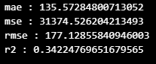
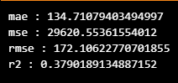
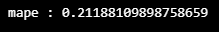
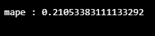
모델 적용
회귀 모델
Random Forest 평가지표 Gradient Boosting 평가지표
11
모델 적용 결과 두 모델다 성능이 안나와서 왜그런지 원인 분석 진행

Slide 27
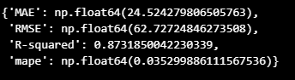
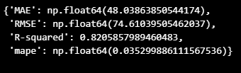
모델 적용
모델 적용
원인 분석
재배방식정의하여 피쳐로 집어넣었지만 타겟변수에 고려하지 못했었다
-> 타겟변수를 해당 재배방식 수확기의 1kg_평균가격으로 설정
재배여부 피처로 집어 넣었을때 각각의 재배방식의 planting 월에 기후 데이터가 해당하면 True 아니면 False로 원-핫 인코딩 방식처럼 처리되게 설정
ex) 봄 재배방식일 경우 3, 4, 5월은 True 나머지는 False
수정 후 다시 모델 적용
Random Forest 평가지표 Gradient Boosting 평가지표

Slide 28
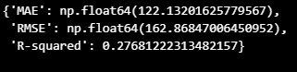
모델 적용
회귀 모델
성능이 매우 뛰어나게 모델이 만들어져서 혹시 과정 중 문제가 있었는지 확인 진행
ex) 데이터 유출, 데이터 중복
확인 결과 데이터 중복이 발생되서 회귀모델이 마치 분류처럼 진행되었을 가능성이 높다
중복 제거한 뒤 평가지표
확연하게 떨어지는 모습
하지만 중복을 제거하는건 올바르지 않은 것 같다
예를들어 3월달에 특정도매시장에 특정생산지 물품이 여러번 들어오는 것은 당연한 결과
데이터를 월별로 수집하다보니 이런 문제가 발생한 것 같다

Slide 29
모델 적용
시계열 모델
다음은 시계열 모델을 진행
모델은 SARIMAX와 ETS 적용하였고 SARIMAX는 외생변수를 추가할 수 있어 기본모델과 외생변수로 도매시장, 산지-광역시도, 기후데이터, 재배방식을 추가하여 진행
계절주기는 12로 진행하였고
SARIMAX(외생변수 포함)모델은 해당 타겟변수인 수확기에서 3개월 전까지의 기후데이터를 고려할 수 있게 매핑해줬다
 | SARIMAX | SARIMAX(외생변수 포함 | ETS
MAE | 129.29 | 138.6 | 139.2
MSE | 174.19 | 31065 | 23233
MAPE | 21.15 | 23.7 | 22.60

Slide 30
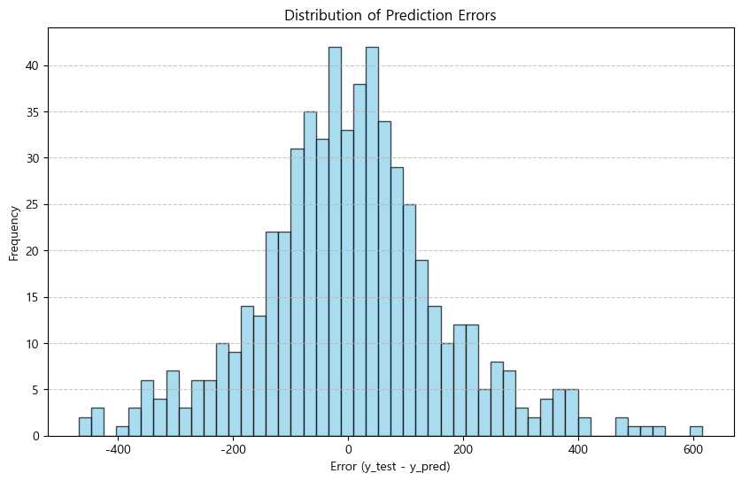
모델 적용
시계열 모델
시계열 모델을 진행였지만 성능이 그렇게 뛰어나지 않았다
또한 외생변수를 추가한 시계열모델이 오히려 성능이 떨어지는 모습을 보임
이상치 제거가 제대로 안되서 오차의 분포가 커서 모델이 제대로 적용이 안되는 것 같다
오차 분포 시각화

Slide 31
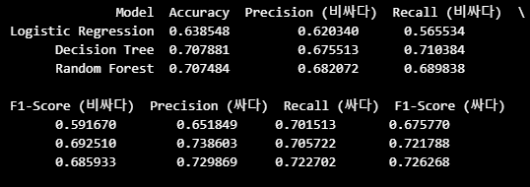
모델 적용
분류 모델
마지막으로 분류모델을 진행
이상치 제거가 완벽하게 되지 않고 회귀모델과 시계열모델의 성능이 좋게 나오지 않기 때문에 분류모델까지 진행
분류모델은 Logistic Regression, Decision Tree, Random Forest 총 3가지 모델 진행
피처는 기존과 동일하게 진행하였고 타겟변수는 도매시장, 산지-광역시도를 고려하여 평균금액을 비싸다, 싸다로 정의하였다
평가지표

Slide 32
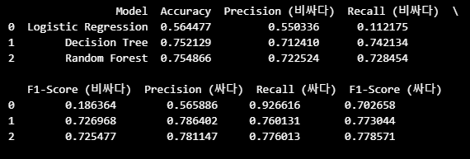
모델 적용
분류 모델
타겟변수에 도매시장, 산지-광역시도를 고려하였을때 이상치에 더 민감하게 반응을 해서 평가지표의 성능이 떨어지는 것으로 예상됨
타겟변수를 전체 데이터의 가격의 평균으로 정의하고 다시 모델 진행
평가지표

Slide 33
모델 적용
분류 모델
최종적으로 성능이 가장 좋게나온 Random Forest를 최종모델로 설정하고
그리드 서치를 진행하여 최적의 하이퍼 파라미터 찾는 과정 진행

Slide 34
자체 평가 의견
자체 평가 의견
이번 프로젝트에서 랜덤포레스트(Random Forest)를 활용하여 머신러닝 모델을 구축했으나, 모델 성능 향상에 몇 가지 한계가 있었습니다. 특히, 데이터셋 내 이상치가 많아 성능 저하로 이어진 점이 아쉬웠습니다. 이를 해결하기 위해 보다 정교한 이상치 탐지 및 제거 기법을 적용하거나, 이상치의 영향을 최소화할 수 있는 데이터 전처리 방식을 고려할 필요가 있음을 느꼈습니다
하이퍼파라미터 최적화를 위해 그리드서치(Grid Search)를 시도했지만, 시간 제약으로 인해 최적의 설정을 찾는 과정을 충분히 완료하지 못했습니다. 추후 여유를 가지고 작업을 진행한다면, 하이퍼파라미터 튜닝 과정을 마무리하여 최적화된 모델을 적용하고 그 성능을 검증해 보고 싶습니다. 이를 통해 모델의 예측 성능을 더욱 개선할 수 있을 것으로 기대합니다

Slide 35
프로젝트 요구 사항
프로젝트
개요
데이터 처리
데이터 전처리: 결측값 처리, 이상치 탐지 및 제거, 데이터 정규화.
데이터 통합: 날씨 데이터와 농산물 가격 데이터를 병합하여 분석 가능 형태로 변환.
머신러닝모델 개발
머신러닝: 랜덤 포레스트, XGBoost등 회귀 모델 활용.
농산물 가격 데이터
도매 및 소매 가격(일별, 월별 데이터).
데이터 출처: KAMIS(농산물유통정보), 통계청, 농넷 등.
데이터 전처리 요구사항시간 범위:
최근 4년(예: 2020년~현재) 데이터를 수집하여 시계열 분석 가능하도록 설정.
결측값 처리:
평균 대체, 선형 보간법 등 적합한 방법으로 결측값 처리.
범주형 데이터 인코딩:
지역이나 품종 등의 범주형 변수를 One-Hot Encoding 또는 Label Encoding으로 변환.
데이터 스케일링:
기상 데이터와 가격 데이터를 Min-Max Scaling 또는 Standard Scaling으로 정규화.
목표 성과 요구사항
변수 중요도 분석:
날씨 요인이 농산물 가격에 미치는 영향을 가시적으로 설명.
시계열 예측:
최소 1~3개월 단위로 가격 예측 성능 확보

Slide 36
공공데이터 출처
프로젝트
개요
농림축산식품부 (MAFRA)
데이터 내용: 농산물 생산량, 유통량, 소비량, 수출입 동향, 가격 동향 등.
활용 방법: 농림축산식품부의 공식 홈페이지에서 정기 보고서 및 통계 자료를 다운로드 가능
활용 방법:
KAMIS (농산물유통정보): 도매가격, 소매가격, 산지정보 등을 제공.
ATIS: 농수산물 수출입 데이터를 상세히 조회 가능.
웹사이트:
농산물유통정보(KAMIS)
한국농수산식품유통공사(ATIS)
농촌진흥청 (RDA)
데이터 내용: 농작물 재배기술, 품종 정보, 농업 생산 통계, 기후와 작물 생산성 연구 자료.
활용 방법: 농업과학도서관 및 데이터베이스를 통해 연구 보고서와 데이터 다운로드 가능.
웹사이트: 농촌진흥청
통계청 (KOSTAT)
데이터 내용: 농업 생산량, 재배 면적, 농업 인구, 지역별 농업 생산 통계.
활용 방법: 통계청 국가통계포털(KOSIS)에서 데이터 조회 및 다운로드.
1.5 기상청
데이터 내용: 농업 기상 데이터(강수량, 온도, 일조량, 풍속 등).
활용 방법: 기상청 기상자료개방포털에서 농업과 관련된 날씨 데이터를 다운로드 가능.
웹사이트: 기상자료개방포털

Slide 37


프로젝트 요약
프로젝트를 전체적으로 요약한 페이지입니다.
1. 생산성 향상 80% 예상
중요한 내용이나 길게 의견을 보여주어야 할 경우 해당 페이지를 활용해보세요.
프레젠테이션은 가독성이 생명입니다. 가독성의 핵심은 얼마나 내용을 간결하게 전달하는가 입니다. 쉽게 읽을 수 있고, 눈에 잘 띄는 것이 중요해요.
2. 연구 성과 향상
중요한 내용이나 길게 의견을 보여주어야 할 경우 해당 페이지를 활용해보세요.
프레젠테이션은 가독성이 생명입니다. 가독성의 핵심은 얼마나 내용을 간결하게 전달하는가 입니다. 쉽게 읽을 수 있고, 눈에 잘 띄는 것이 중요해요. 프레젠테이션의 전체적인 톤앤매너와맞는 폰트와 색상 등을 활용해주세요.
* 페이지 내 인물 사진은 샘플이미지 입니다.

